Slide 1

CUIDADOS DENFERMERIA E CONVULSIONES Y DESMAYOS
Lic. Pamela Carrión Lizarazu
LIC. Mirian villarroel A.
Lic. Esther
www.reeme.arizona.edu

Slide 2
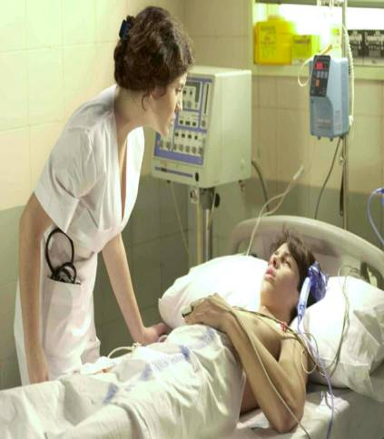
CONVULSIONES
El cerebro es el centro que controla y regula todas las respuestas voluntarias e involuntarias del cuerpo y está formado por células nerviosas que normalmente se comunican entre sí por medio de la actividad eléctrica.
Las convulsiones se producen cuando una o varias regiones del encéfalo reciben una descarga de señales eléctricas anormales que interrumpe transitoriamente el funcionamiento eléctrico encefálico normal. La incidencia de las convulsiones es alta durante el primer año de vida y alrededor del 3 al 5 por ciento de todos los niños puede experimentarlas.
www.reeme.arizona.edu

Slide 3
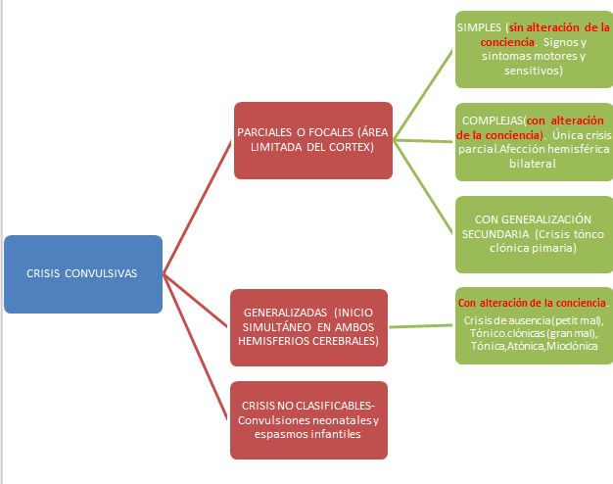

Slide 4
CARACTERÍSTICAS METABÓLICAS DURANTE UNA CONVULSIÓN
Aumento del consumo del ATP en un 250%
Aumento del consumo del O2 cerebral en un 60%
Aumento del flujo sanguíneo cerebral en un 250%.
Las neuronas se quedan sin O2 ni glucosa.
Aumento del lactato en los tejidos cerebrales.
Acidosis e hipoxia secundaria.
Lesión y destrucción de los tejidos cerebrales.

Slide 5
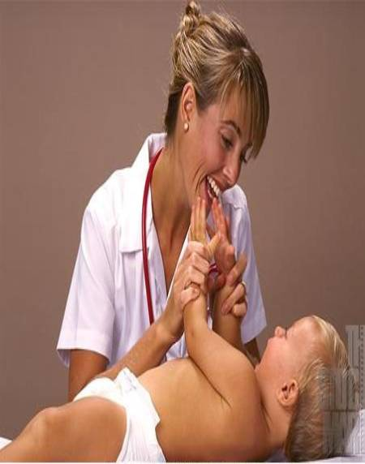
CAUSAS DE CONVULSIONES
En los recién nacidos y los lactantes:
Traumatismos durante el parto
Problemas congénitos
Fiebre
Desequilibrios químicos o metabólicos del cuerpo
www.reeme.arizona.edu

Slide 6
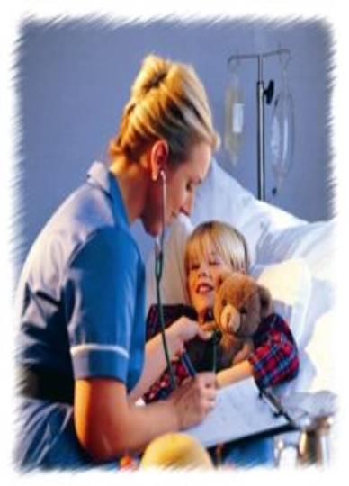
En niños, adolescentes y adultos jóvenes:
Alcohol o drogas
Traumatismo en la cabeza
Infecciones
Motivos desconocidos
www.reeme.arizona.edu

Slide 7
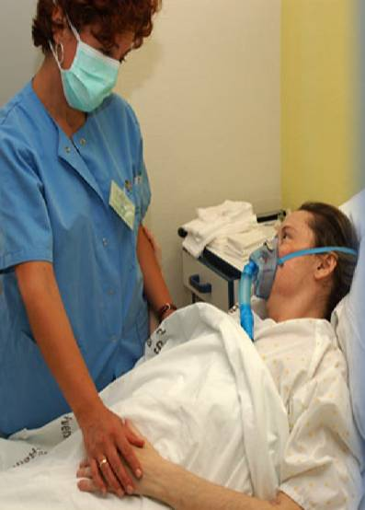
OTRAS CAUSAS
Tumor cerebral
Problemas neurológicos
Síndrome de abstinencia de drogas
Medicamentos
www.reeme.arizona.edu

Slide 8
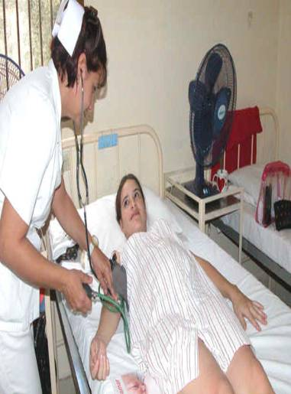
CUIDADOS DURANTE LA CONVULSION
En pacientes con riesgo de crisis
  Mantener el material necesario de oxigenoterapia y aspiración, en condiciones óptimas para una posible intervención.
  Disponer de una cánula de Guedell cerca del paciente (cabecero de la cama o mesilla).
  En el caso de paciente epiléptico o con crisis recurrentes, tener disponible la medicación prescrita por el médico.
  Facilitar la accesibilidad al timbre de llamada sobre todo si existen pródromos.
  Mantener las barandillas subidas si el paciente permanece en la cama. Ante crisis recurrentes recomendar al paciente que permanezca en la cama. Procurar un entorno adecuado y seguro, libre de muebles y objetos que puedan causar daño durante la convulsión.
  Mantener una vía venosa permeable en caso necesario.
  Informar al paciente y a la familia sobre la actuación ante la aparición de pródromos:
www.reeme.arizona.edu

Slide 9
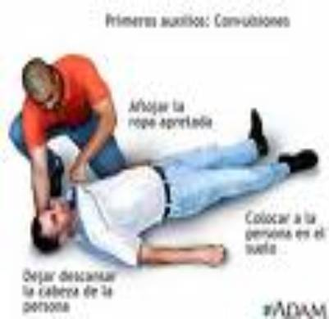
Durante la crisis.
Adoptar las siguientes medidas:
  Identificar que se trata de una crisis convulsiva, pedir ayuda y avisar al médico responsable.
  Permanecer con el paciente en todo momento. Valorar nivel de conciencia.
  Garantizar la permeabilidad de la vía aérea. Colocar cánula de Guedell si es posible, sin forzar ya que puede ocasionar lesiones en labios y pérdida de piezas dentales.
  Aspirar secreciones si es posible.
  Administrarle oxígeno a alto flujo y monitorizar la saturación. Medir la glucemia capilar.
www.reeme.arizona.edu

Slide 10
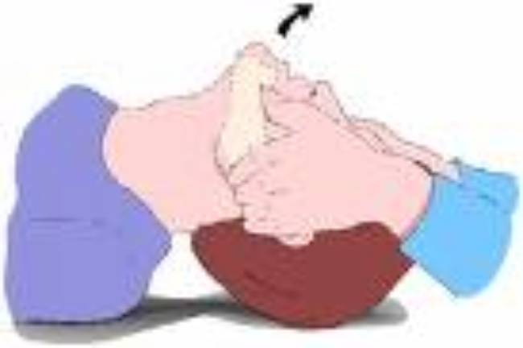
Colocarle en posición de seguridad; si no es posible, sujetar el mentón hacia arriba y hacia delante con la cabeza inclinada hacia atrás, para ayudar a abrir las vías respiratorias
www.reeme.arizona.edu

Slide 11



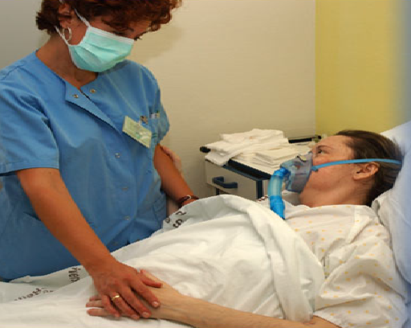

Aplicar medidas de protección:
  Acomodar al paciente lo mejor posible (cama horizontal, barandillas elevadas, almohadas, aflojar ropa que dificulten los movimientos…). Si la crisis ocurre con el paciente fuera de la cama, ayudarle a tumbarse en el suelo, evitando o conteniendo la caída y colocar algo blando debajo de la cabeza para evitar que se autolesione.
  Retirar prótesis dentales y gafas, si es posible.
  No intentar sujetar al paciente durante la crisis, pero si controlar y guiar sus movimientos para evitar lesiones.
Observar:
  Tipo de crisis convulsiva (parcial o generalizada)
  Tiempo de duración (estatus epiléptico)
  Características (movimientos oculares, movimientos corporales, automatismos, coloración de la piel, relajación de esfínteres…)
www.reeme.arizona.edu

Slide 12
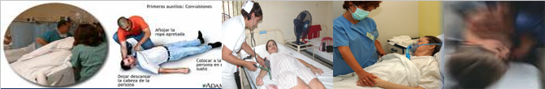
Después de la crisis
  Intentar colocar al paciente en decúbito lateral para evitar el riesgo de aspiración. Realizar aspiración de secreciones si es preciso (10,11). Proporcionar un entorno tranquilo y seguro, sin excesiva iluminación, ni ruidos (6).
  Medir signos vitales y nueva glucemia. Valorar el nivel de conciencia del paciente.
  Reorientarle y tranquilizarle cuando recupere el estado de conciencia, si es posible en compañía de un familiar, ya que puede encontrarse confuso, cansado o incluso en estado letárgico (11).
  Observar la presencia de lesiones (erosiones, hematomas, heridas, rotura de piezas dentarias, fractura).
  Si se ha producido incontinencia, realizar el aseo del paciente.

Slide 13
REGISTRO DE LOS CUIDADOS
Registrar en las observaciones de enfermería:
  Características (movimientos oculares y/o corporales, automatismos, coloración de la piel, relajación de esfínteres…), tipo y duración de la crisis.
  Incidencias ocurridas (lesiones, etc.). o Las cifras de glucemia obtenidas.
    Registrar los signos vitales en la gráfica.
    Registrar en el plan de cuidados
  La vigilancia de las crisis.

Slide 14

GRACIAS
“No busques acciones espectaculares, lo que importa es el don de nosotros mismos. El grado de amor que pongáis en cada uno de vuestros actos y acciones”
Teresa de Calcuta
www.reeme.arizona.edu

